Slide 1



X
Business Analyst
Business Analyst Batch Febuary
Presented by
Muhammad Chaliq
Make a copy this file

Slide 2



Muhammad
Chaliq
Insert Your Experience
Experience 1
internship during college as a report and web-based application development at cv rizky jaya mandiri
About Me
Experience 2
internship at rakamin with kimia farma as big data analytics learning about basic data analyst, sql, looker studio. dst
S1 informatics engineering with experience in the field. have a GPA of 3.73. looking for data analysts. have reliable skills in SQL, Python, Looker Studio, Power BI, PG admin and big data analysts. able to establish cooperative relationships with various groups.

Slide 3
Case Study
Tentukan masing-masing primary key pada 4 dataset penjualan
Primary key tabel Customer : CustomerID
Primary key tabel Products : ProdNumber
Primary key tabel Orders : OrderID
Primary key tabel ProductCategory :CategoryID

Slide 4
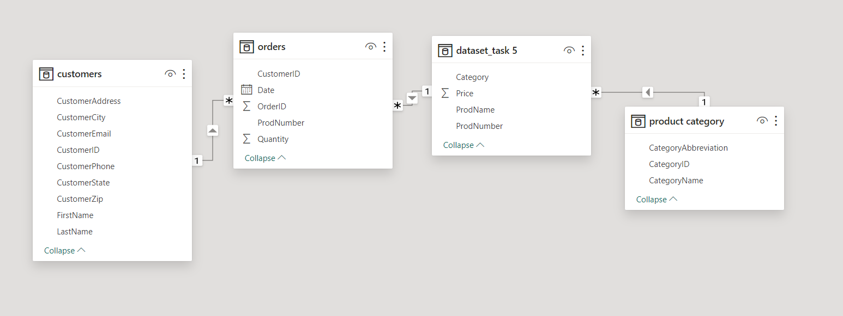
Case Study
Tentukan relationship dari ke-4 table tersebut
DATA TASK + PRODUCT CATEGORY =
CATEGORY AND CATEGORY ID
ORDER + DATA TASK =
PROD NUMBER
DATA TASK + PRODUCT CATEGORY =
CATEGORY AND CATEGORY ID
CUTOMERS + ORDER = CUSTOMER ID

Slide 5
Case Study
Sebagai BI Analyst PT Sejahtera Bersama, kita akan membuat sebuah table master yang berisikan informasi
: - CustomerEmail (cust_email)
- CustomerCity (cust_city)
- OrderDate (order_date)
- OrderQty (order_qty)
- ProductName (product_name)
- ProductPrice (product_price)
- ProductCategoryName (category_name)
- TotalSales (total_sales)

Slide 6
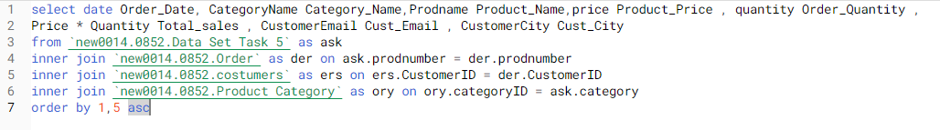
Answer

Slide 7
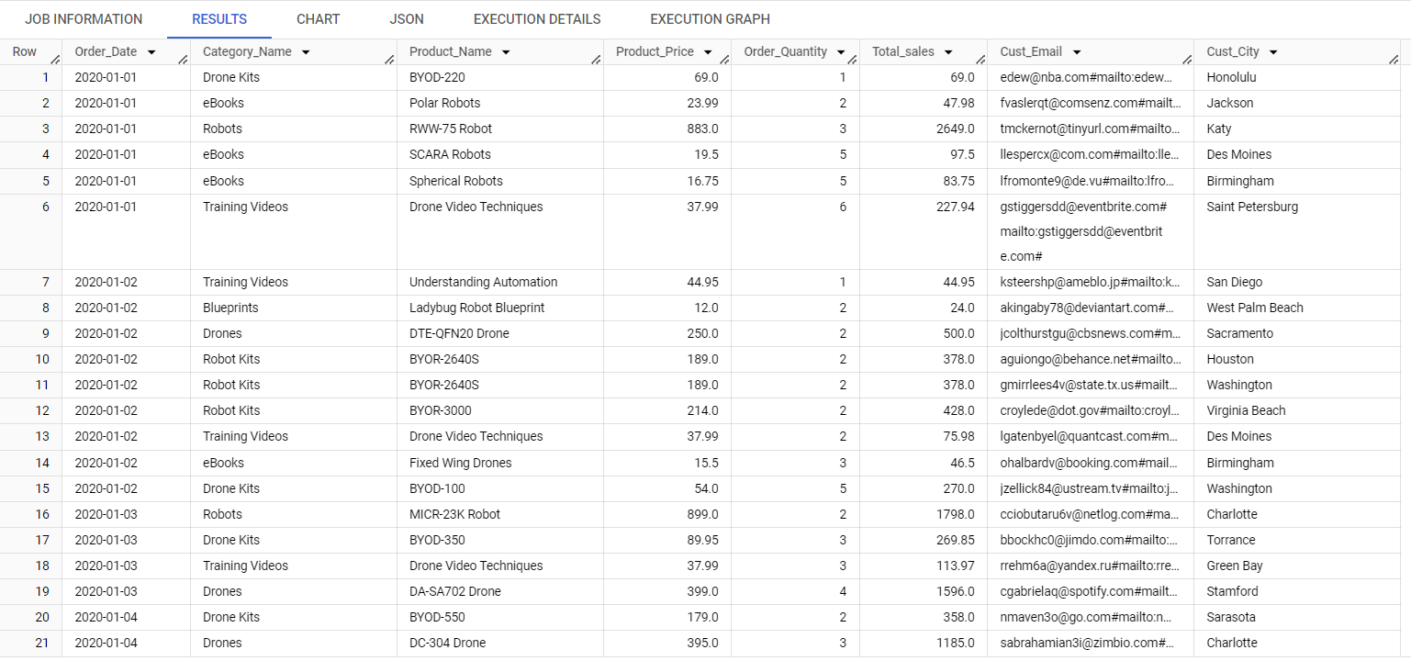
Answer

Slide 8
Case Study
Dari hasil tabel yang dibuat pada soal nomor 3, simpanlah hasilnya dalam bentuk CSV. Dengan menggunakan Looker Studio, buatlah visualisasi yang menampilkan data penjualan tersebut. Visualisasi tersebut harus berisi minimal :
- Total keseluruhan sales
- Total keseluruhan sales berdasarkan kategori produk
- Total keseluruhan qty berdasarkan kategori produk
- Total sales berdasarkan kota
- Total qty berdasarkan kota
- Top 5 kategori produk yang paling tinggi salesnya
- Top 5 kategori produk yang paling tinggi qtynya

Slide 9
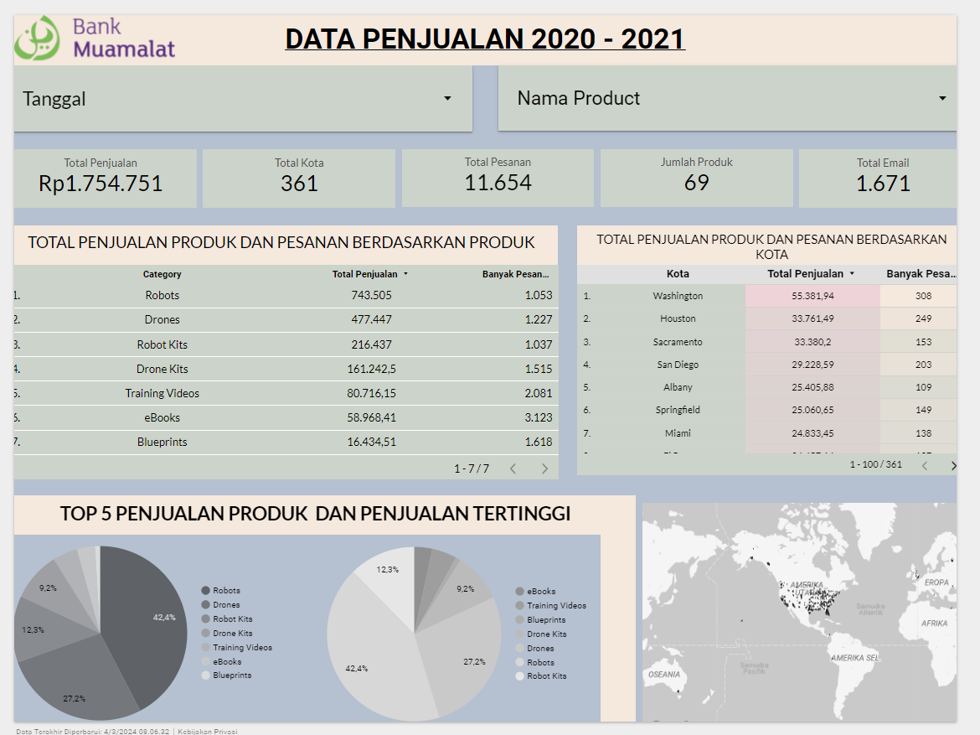
Answer

Slide 10
Case Study
Sebagai BI analyst PT Sejahtera Bersama, apa yang bisa anda usulkan untuk mempertahankan penjualan ataupun menaikkan penjualan dengan tabel transaksi detail yang sudah ada
- Mempertahankan kualtias barang yang telah laris di jual dan membuat inovasi baru supaya pelanggan tidak bosan dengan barang barang yang itu itu saja
- Memberikan Promo saat hari hari tertentu untuk meningkatkan penjualan dan penarikan pelanggan
- Membuat ads atau promosi di Instagram facebook tiktok dll atau bisa juga dengan meng endorse artis/ selebgram

Slide 11
Insert Your Link Here
https://github.com/honglingchaqua/Business-Analyst)

Slide 12
Video Presentation Here
https://youtu.be/uS37ne2fLDw

Slide 13
Thank You
X

